Slide 1
Il PNRR: cosa comporta un piano di performance nelle relazioni tra centro e periferia
Quarto Convegno Nazionale di Contabilità Pubblica
Venezia, Dicembre 2021
Aline Pennisi e Sonia Caffù

Slide 2
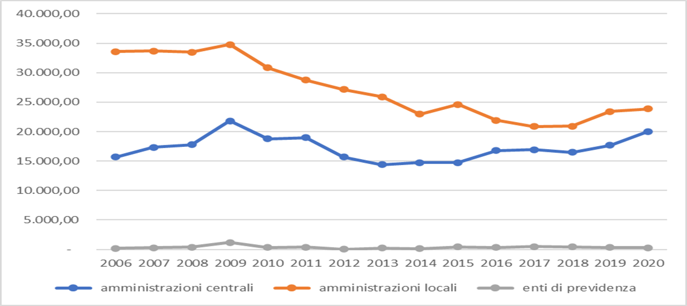
Investimenti Enti Territoriali - Contesto
Fonte: Istat, Conti della PA
(Milioni di euro)

Slide 3
Investimenti Enti Territoriali – Azioni poste in essere
(Milioni di euro)
Fonte: SIOPE
Patto stabilità
Pareggio bilancio
Equilibri
I primi interventi per il rilancio degli investimenti:
le regole di finanza pubblica;
i contributi diretti.
Risorse assegnate con regole semplici e per utilizzi «generali»….obiettivo ricaduta immediata.

Slide 4
Investimenti Enti Territoriali – Segnali «anticipatori»
(Milioni di euro)
Fonte: Infoplus
I dati delle gare «anticipano» effetti
Conto PA
Dati elaborati per i soli bandi di gara pubblicati;
Anno 2020 «deroghe» affidamento diretto influenzano risultati.

Slide 5
Investimenti Enti Territoriali – Effetti sul territorio
Zona | 2018 | 2020 | Var. %
NORD | 5.680,35 | 6.787,79 | +19,50% ▲
CENTRO | 1.542,87 | 1.844,78 | +19,57% ▲
SUD E ISOLE | 3.989,88 | 4.324,03 | +8,37% ▲
TOTALE | 11.213,10 | 12.956,59 | +15,55% ▲
Regione | 2018 | 2020 | Var. %
LIGURIA | 230,63 | 443,26 | +92,19% ▲
LOMBARDIA | 1.575,70 | 2.060,15 | +30,75% ▲
PIEMONTE | 695,88 | 839,31 | +20,61% ▲
VALLE D'AOSTA/VALLÉE D'AOSTE | 72,04 | 102,18 | +41,84% ▲
EMILIA-ROMAGNA | 741,54 | 910,59 | +22,80% ▲
FRIULI-VENEZIA GIULIA | 376,14 | 350,29 | -6,87% ▼
TRENTINO-ALTO ADIGE/SÜDTIROL | 1.218,96 | 1.051,03 | -13,78% ▼
VENETO | 769,47 | 1.030,97 | +33,98% ▲
LAZIO | 520,43 | 685,02 | +31,63% ▲
MARCHE | 265,61 | 299,11 | +12,61% ▲
TOSCANA | 636,64 | 714,56 | +12,24% ▲
UMBRIA | 120,19 | 146,09 | +21,55% ▲
ABRUZZO | 726,79 | 575,53 | -20,81% ▼
BASILICATA | 153,28 | 162,43 | +5,97% ▲
CALABRIA | 318,39 | 375,38 | +17,90% ▲
CAMPANIA | 1.103,22 | 1.228,10 | +11,32% ▲
MOLISE | 102,08 | 83,32 | -18,37% ▼
PUGLIA | 527,10 | 642,06 | +21,81% ▲
SARDEGNA | 393,40 | 516,74 | +31,35% ▲
SICILIA | 665,64 | 740,46 | +11,24% ▲

Slide 6
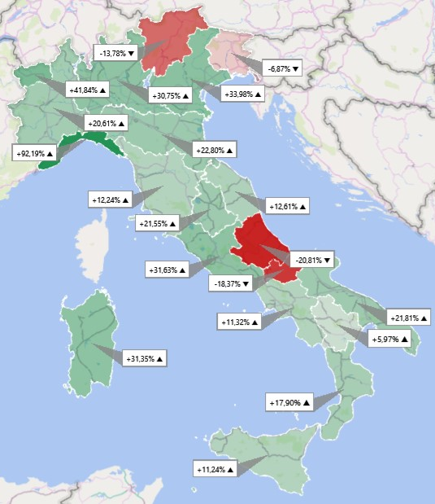
Investimenti Enti Territoriali – Effetti sul territorio

Slide 7
Investimenti Enti Territoriali – Effetti sulla natura della spesa

Slide 8
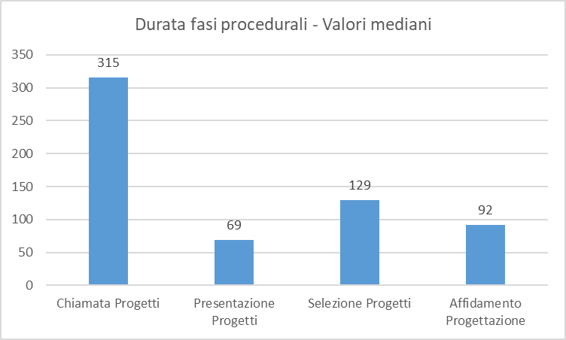
Contributi agli investimenti: riflessioni critiche in assenza di un piano di «performance»
n. 6 linee di finanziamento analizzate (Interno, Istruzione, Infrastrutture e PCM
Chiamata progetti: stanziamento risorse vs avviso
Presentazione progetti: avviso vs presentazione istanze
Selezione progetti: presentazione istanze vs pubblicazione graduatoria
Affidamento progettazione: pubblicazione graduatoria vs pubblicazione procedura affidamento
Nota SESD-RGS n. 83/2021
Misure finanziamento progettazione

Slide 9
Contributi agli investimenti: riflessioni critiche in assenza di un piano di «performance»
Performance (vincolante) gioca un ruolo chiave nelle relazioni centro e periferia….cosa è mancato fino ad oggi:
Rispetto reciproco su impegni e tempi: «chiamata progetti» e «selezione progetti»….termini perentori e non ordinatori: forte responsabilizzazione di tutti gli attori coinvolti;
Risultati chiari e «misurabili»: le politiche (anche nazionali) devono essere trasparenti sia sugli obiettivi da raggiungere (target ex ante) sia sugli obiettivi raggiunti (target ex post);
Base informativa indispensabile per politiche nazionali: un piano di performance come strumento indispensabile per porre le basi per una seria pianificazione della valutazione delle politiche pubbliche.

Slide 10
Le risorse del Piano nazionale di ripresa e resilienza (PNRR)
INVESTIMENTI ARTICOLATI IN 6 MISSIONI, 16 COMPONENTI
(190 misure)
RIFORME TRASVERSALI E SETTORIALI (circa 60 «riforme»)
Pubblica amministrazione
Giustizia
Competizione
Varie norme di semplificazione
1. Digitalizzazione, innovazione, competitività e cultura
Investimenti complessivi
€222,1 mld
2. Rivoluzione verde e transizione ecologica
Inclusione giovanile
3. Infrastrutture per una mobilità sostenibile
PNRR finanziato da RRF
€191,5 mld
4. Istruzione e ricerca
Fondo Complementare
≈€30,6 mld
5. Inclusione e coesione
6. Salute
REACT -EU
13,5 mld

Slide 11
Le regole del dispositivo RRF sono innovative per vari aspetti
Modalità innovative nei rapporti finanziari tra Unione europea e Stati membri:
  prestiti da un «debito comune» (diversi rispetto a SURE o MES)
  piani nazionali come contratti di performance (non programmi di spesa)
  ambizione di trasformare l’economia dell’UE ancor più che mitigare l'impatto della crisi economica
I risultati del RRF devono portare a una crescita economica in grado di generare rendimenti superiori al livello delle passività sostenute:
  Poiché il RRF non è abbastanza grande da controbilanciare i bilanci nazionali, vi è un forte accento sulle riforme, senza le quali una spesa nazionale inefficiente indebolisce l’iniziativa e questa rischia di limitarsi a una spinta temporanea senza una lunga durata o effetto moltiplicatore.
  Analogamente vi è un forte accento sulla capacità di dimostrare risultati tangibili e sufficientemente rilevanti.

Slide 12
Il PNRR come contratto di performance
I programmi finanziati con RRF sono programmi di performance (e non di spesa)
  riforme e investimenti devono impegnarsi ex-ante al raggiungimento di milestone e target (M&T) entro scadenze pre-fissate
  deve esserci corrispondenza e coerenza tra finanziamenti richiesti e target
  La CE autorizzerà gli esborsi sulla base del soddisfacente adempimento di insiemi di M&T che riflettono i progressi compiuti (e non alla spesa erogata)
Le milestone tendono a rappresentare il completamento di fasi essenziali dell’attuazione (fisica e procedurale)
I target sono obiettivi determinati direttamente o altrimenti influenzati dalle politiche pubbliche e quantificati, a cui siano cioè stati assegnati indicatori misurabili

Slide 13
Milestone e target nel PNRR
Digitalizzazione, innovazione, competitività e cultura
Rivoluzione verde e transizione ecologica
Infrastrutture per una mobilità sostenibile
Istruzione e ricerca
Salute

Slide 14
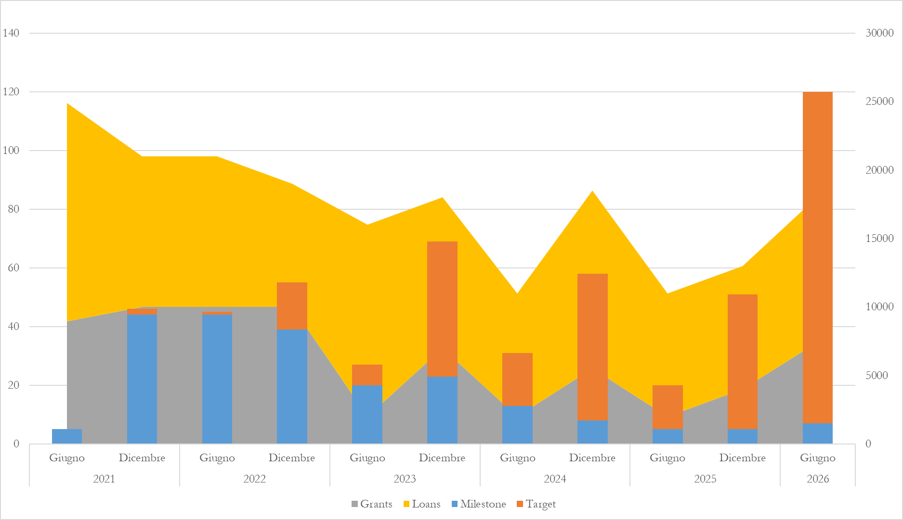
Milestone e target nel PNRR

Slide 15
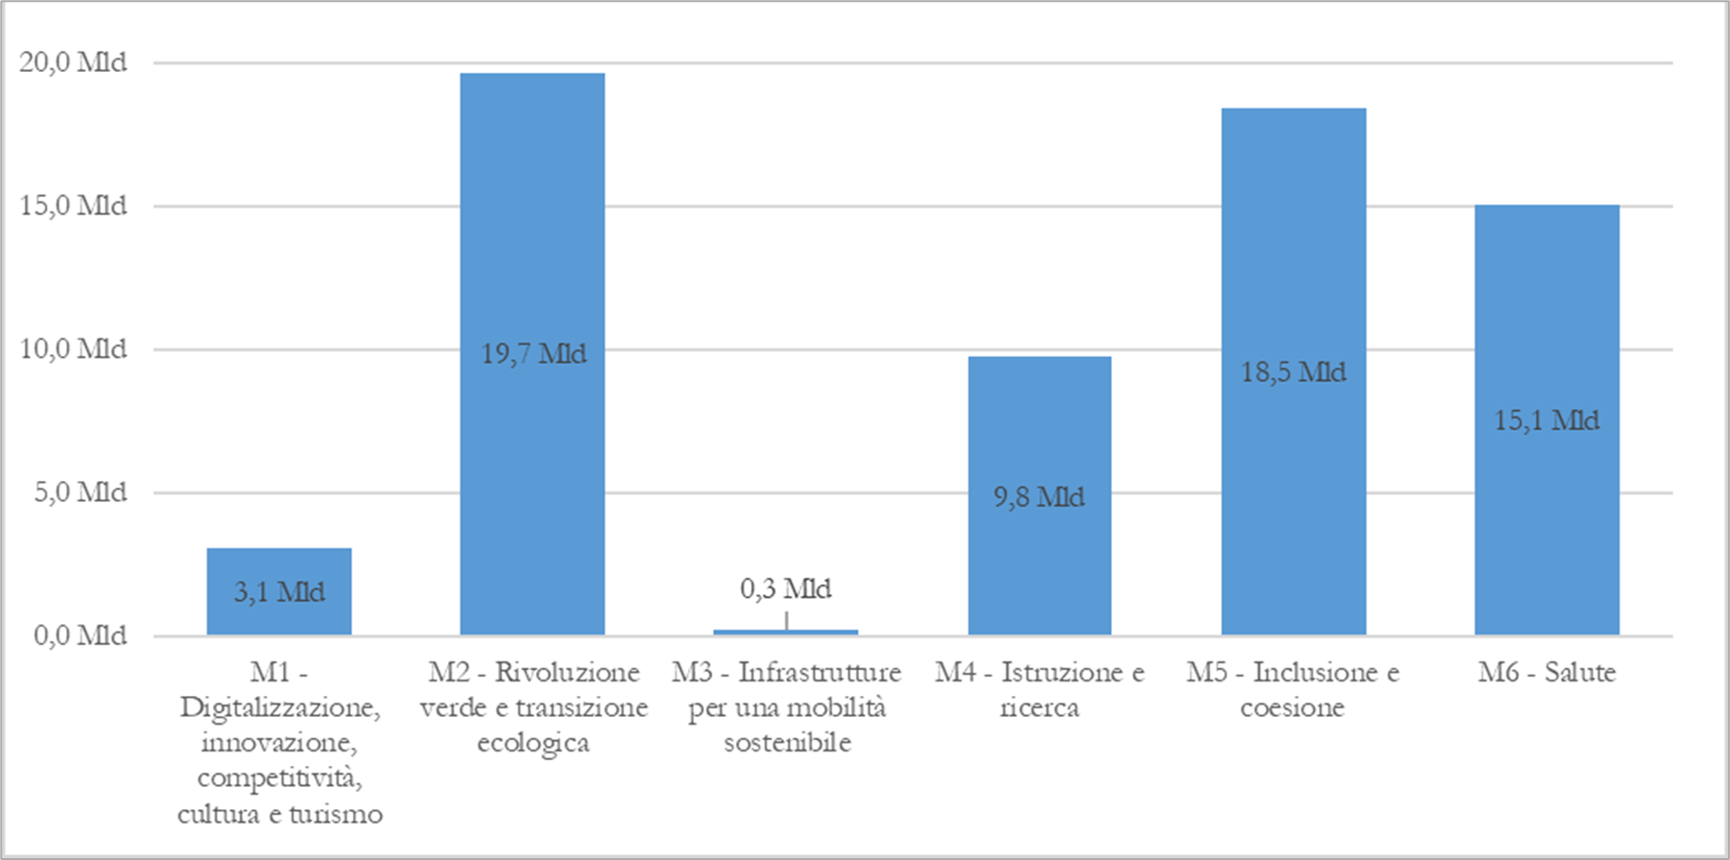
Circa il 37% delle risorse saranno gestite dagli enti territoriali
(67 mld per il PNRR e fino a 80 miliardi con il PNC)

Slide 16
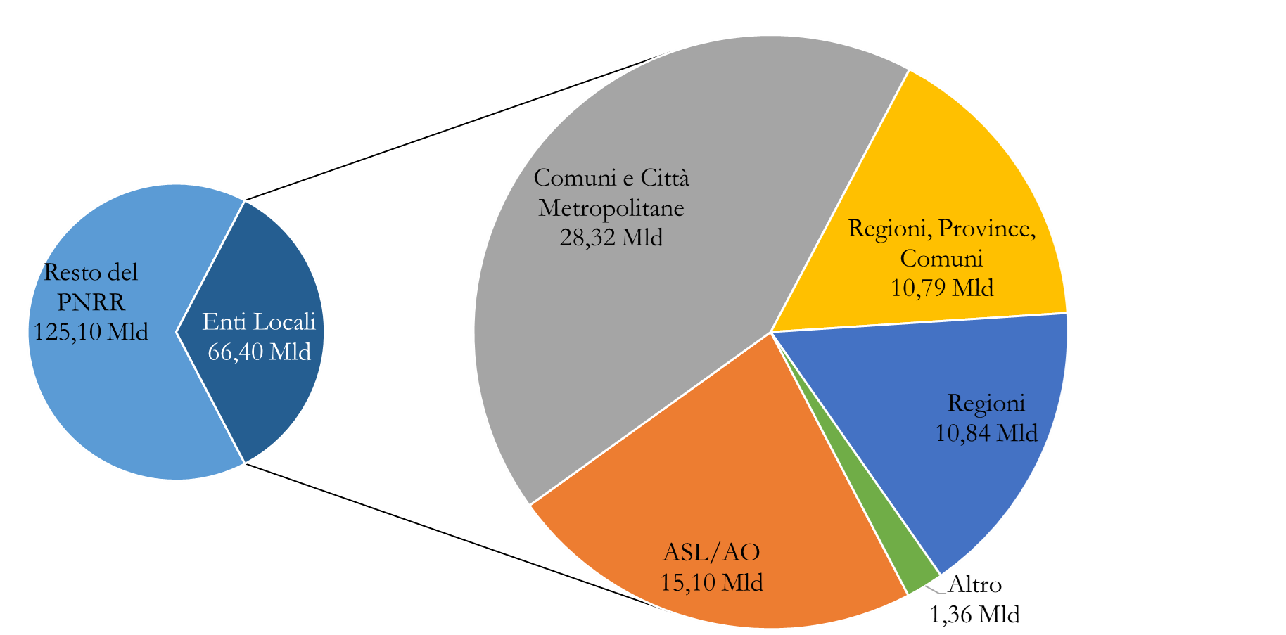
Hanno un ruolo predominante comuni e città metropolitane

Slide 17
M&T: le implicazioni per gli enti locali
Milestone e target sono oggetti complessi: non si limitano alla verifica di una tappa procedurale compiuta o alla misurazione di una realizzazione fisica, ma prevedono diversi requisiti che condizionano i criteri di selezione degli interventi:
      Sulle caratteristiche delle opere o dei beneficiari
      Sulla localizzazione degli interventi
      Sul DNSH
      Sul tagging climatico/digitale
      Etc.

Slide 18
Milestone e target nel PNRR sono caratterizzati da requisiti complessi/1
M4C1, Investimento 1.1: Piano per asili nido e scuole dell'infanzia e servizi di educazione e cura per la prima infanzia
Descrizione:
Il piano di investimento per la fascia 0-6 anni mira ad aumentare l'offerta di strutture per l'infanzia mediante la costruzione, la riqualificazione e la messa in sicurezza di asili nido e scuole dell'infanzia, al fine di garantire un incremento dell'offerta educativa e delle fasce orarie disponibili per la fascia di età 0-6 anni, migliorando in tal modo la qualità dell'insegnamento. Ci si attende che la misura incoraggi la partecipazione delle donne al mercato del lavoro e le sostenga nel conciliare vita familiare e professionale.
Milestone – T2 2023
Aggiudicazione dei contratti di lavoro per la costruzione, la riqualificazione e la messa in sicurezza di asili nido, scuole dell'infanzia e servizi di educazione e cura della prima infanzia.
Requisiti:
conformità agli orientamenti tecnici "non arrecare un danno significativo" (2021/C58/01) mediante l'uso di un elenco di esclusione e il requisito di conformità alla normativa ambientale UE e nazionale
Target – T4 2025
Almeno 264.480 nuovi posti per servizi di educazione e cura per la prima infanzia
Requisiti:
L'obiettivo del piano per la costruzione e la riqualificazione degli asili nido è l'aumento dei posti disponibili, tramite il potenziamento del servizio educativo per la fascia 0-6 anni

Slide 19
Milestone e target nel PNRR sono caratterizzati da requisiti complessi/2
M5C2, Investimento 5 - Piani urbani integrati
Descrizione:
Rigenerare, rivitalizzare e migliorare le grandi aree urbane degradate, servizi per la persona e la riqualificazione dell'accessibilità e delle infrastrutture intermodali Tale investimento comprende due interventi:
sostegno a progetti generali per la realizzazione e l'attuazione di piani urbani integrati;
progetti specifici per il superamento degli insediamenti abusivi nel settore agricolo.
In collaborazione con la BEI, nell'ambito di questo investimento deve inoltre essere creato un fondo tematico (Fondo di fondi) destinato a sostenere l'intervento privato nelle iniziative di rigenerazione urbana sostenendo la transizione verde e digitale.
Milestone – T4 2022
Entrata in vigore del piano di investimenti per progetti di rigenerazione urbana nelle aree metropolitane
Requisiti:
Conformità al principio "non arrecare un danno significativo" (DNSH).
Tipi di interventi ammessi:
manutenzione per la rifunzionalizzazione delle aree pubbliche;
qualità del decoro urbano e del tessuto sociale e ambientale;
qualità ambientale e del profilo digitale delle aree urbane.
Target – T2 2026
Tutte le 14 città metropolitane hanno completato interventi di pianificazione integrata
Requisiti:
Gli interventi devono riguardare almeno uno dei tre tipi di interventi ammessi;
Il completamento di tutti gli interventi di pianificazione integrata deve coprire un'area complessiva di almeno 3 milioni di metri quadrati

Slide 20
M&T: le implicazioni per gli enti locali
Al momento della richiesta di finanziamento (e della richiesta del CUP), oltre al costo del progetto va indicato quanto si prevede di realizzare secondo la stessa metrica del target dell’investimento PNRR, per es.
      numero di km costruiti
      numero di beneficiari di borse di studio (per sesso)
      metri quadri di spazi efficientati
      numero di nuovi posti disponibili in asilo nido
      etc.
La tempistica dell’attuazione è nella maggior parte dei casi dettata dalle milestones della misura, che si configurano come per es.:
      Aggiudicazione di tutti i contratti pubblici
      Completamento di una percentuale del totale dei progetti
      Etc.

Slide 21
M&T: dalla misura al progetto CUP
I singoli progetti devono poter indicare quanto prevedono di realizzare adottando la stessa metrica del target del misura PNRR (evidenziando il loro contributo al target complessivo)
  Vantaggi:
    Diventa più facile esercitare una funzione di controllo di gestione
    Si costruisce nel tempo una banca dati ricca di informazioni «comparabili» sugli investimenti pubblici
  Criticità:
    Gli indicatori potrebbero non essere presenti nella documentazione di progetto ma da reperire
    L’assenza di un quadro definitorio «saldo» potrebbe nascondere problemi di uniformità della misurazione (i km sono completati al momento dell’ultima lavori o del collaudo? L’unità di misura è metri quadri o cubi?)

Slide 22
M&T: tempestività dei dati
Le scadenze per comprovare (semestralmente) il conseguimento di M&T richiede uno sforzo senza precedenti di raccolta dat.
Vantaggi:
    Rispetto ai monitoraggi attuali (fondi strutturali UE, monitoraggio opera pubbliche BDAP/MOP), è richiesta una forte accelerazione e le verifiche in itinere sono più stringenti (perché i dati servono a comprovare M&T): dovranno quindi aumentare esaustività e qualità delle basi dati di monitoraggio
  Criticità:
    Un ulteriore carico amministrativo per gli enti locali in tutte le fasi di realizzazione e per le amministrazioni titolari nella verifica dei dati
    Mentre esistono indicazioni e prassi per la verifica di dati finanziari, vanno ancora costruite quelle per dati di natura «fisica»

Slide 23
M&T: cosa si misura
Poiché M&T sono cosi strettamente legati agli esborsi dei fondi e devono essere verificabili nel tempo stesso in cui avviene la spesa, non è sorprendente che focalizzino più sulle procedure (incluso il cronoprogramma) e sulle realizzazioni degli interventi, piuttosto che sui risultati.
Livello della M&T | % procedurale | % realizzazione | % risultato | % impatto | totale
ITA | 38,2 | 48,8 | 12,9 | 0,2 | 100,0
UE | 38,1 | 45,7 | 11,0 | 5,1 | 100,0
Totale | 38,2 | 47,4 | 12,0 | 2,4 | 100,0

Slide 24
M&T: come si misura
  Vantaggi:
    Le amministrazioni sono in grado ex-ante di prevedere quanto realizzeranno con una determinata disponibilità finanziaria
    Le realizzazioni sono sotto il controllo dell’amministrazione, meno soggette a fattori esogeni e, pertanto, M&T sono conseguibili
  Criticità:
    M&T non sempre danno indicazioni rilevanti sull’obiettivo della politica e scoraggiano una valutazione degli impatti della stessa
    Per investimenti «complessi» tipici a livello territoriale non è facile individuare un unico output rappresentativo da misurare o, a volte, non è possibile determinare in anticipo che tipo di opere verranno realizzate..
    Gli indicatori M&T non sono accompagnati da un’analisi dello stato di partenza (spesso mancano le baseline del fenomeno sui territori) quindi non ci aiutano, da soli, a capire fabbisogni o a valutare miglioramenti

